Slide 1

Note de qualification de la demande digitale
Diffusion des modifications depuis le référentiel (MDM)

Slide 2
Objet du document : qualification d’une demande digitale
Cette demande doit être explicitée et sa valeur vérifiée. - Seule une description simple est attendue - Il n’est pas nécessaire de faire une description détaillée du besoin avant d’avoir valider son intérêt. - Il ne s’agit pas de décrire une solution ou un moyen.
Le porteur de la demande digitale/ demandeur métier est dans les Direction Métiers (entités, UO, filières…). Une personne de l’IT peut participer ou rédiger la qualification de cette demande par délégation du porteur. Pour les demandes IT répondant à la stratégie technologique, le métier est porté par la Direction informatique.
Ce document permettra de décider de la suite à donner lors de la sélection - demande sélectionnée pour cadrage projet - demande décalée - ou abandonné
A vous de l’adapter à votre demande. La formalisation et le mode de sélection doivent être adaptés à la taille et aux enjeux de la demande. La sélection peut donc avoir lieu au niveau d’une direction ~ auto-sélection, de plusieurs directions, DSI.
Page à supprimer avant diffusion du document

Slide 3
Objectifs
Répondre au cas d’usage MDM => Applications consommatrice
Répondre par la suite au cas d’usage de besoin d’un broker de message (exemple : Archivage)
Alignement avec la stratégie technologique ?

Slide 4
Evaluation des charges / coûts
Identification du cas d’usage
Source: Référentiel des projets (MDM/Projets)
Cible: TopSite
KPI: Les mises à jour réalisées au sein du MDM sont bien reportées dans la base de données TopSite (ajout, modification, suppression)
/!\ Responsabilité de l’infra/administration pendant le MVP (zone prototype): DADI/MEDIATION/Xavier & DADI/DA/Fréd
/!\ Délai de réalisation + projection pour bascule en LZA
Préparation du MVP:
Conception de la solution technique:
Objet: connu (MDM – Objet pivot : Projet)
Message et Header: 1j (DADI/DA/Sylvain)
Interfaces (MuleApps): 1j DADI/DA/Sylvain + 1h DADI/MEDIATION + 1j CSP Maroc
Service Bus Namespaces: définition des Topics 0.5j DADI/DA/Sylvain + 0.5j DADI/DA/Fréd
Infrastructure: Schéma (draft existant) + Implémentation : 2j (DADI/DA)
Azure Service Bus privatisé derrière App Gateway (cible LZA simulée en prototype) : 1j
IaC pour réutilisation possible : 1j (DADI/DA)
Exécution du PoC:
Développement SecureAgent: 3j CSP Maroc/Informatica
Développement interface MDM-MuleApp-MOM: 10j CSP Maroc/Mulesoft
Développement interface MOM-MuleApp-TopSite: 10j CSP Maroc/Mulesoft
Tests: 2j DADI/DA/Sylvain (MOM/MDM) + 2j DADI/MDM/Christelle (MDM) + 2j DADI/MEDIATION/Xavier (Mulesoft) + 2j DADI/INNO/Vincent (TopSite) + 1j DADI/DA/Fréd (support Azure)
Bascule en LZA : à initier au cours du MVP
Préparation industrialisation / reprise par GLOPS sur LZA: 6j
Standardisation du composant Azure Service Bus: Paramétrages, policies Azure, Monitoring : 3j (DADI/DA/Fréd)
Transfert du IaC vers GLOPS: 1j (DADI/DA/Fréd)
Procédure de gestion du MOM: 2j (DADI/DA/Fréd)

Slide 5
Cible Azure service bus – private enpoint
Mulesoft
Mulesoft
On prem
LZA (Azure)
APP GW
MOM
APP GW
Secure agent
MDM
HTTPS
Muleapp façade MOM
(ingestion)
HTTPS
HTTPS
Muleapp façade App A
(publication)
App A
AMQP
(APP GW TCP/IP support)
AMQP
(APP GW TCP/IP support)
Internet
Internet
BYCN
(Private)
Internet
BYCN
(Private)

Slide 6
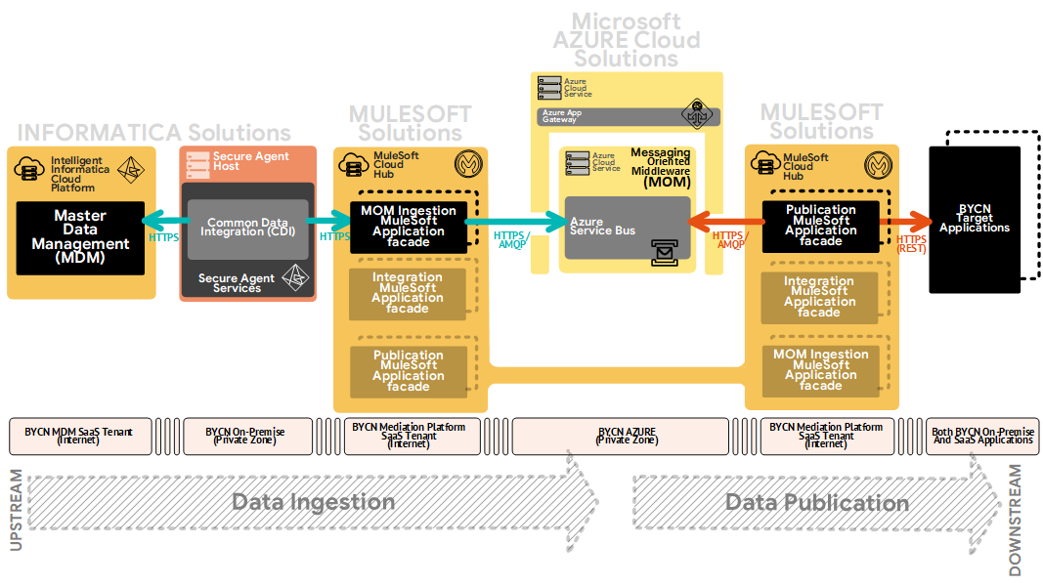
Cible Azure service bus – private enpoint

Slide 7
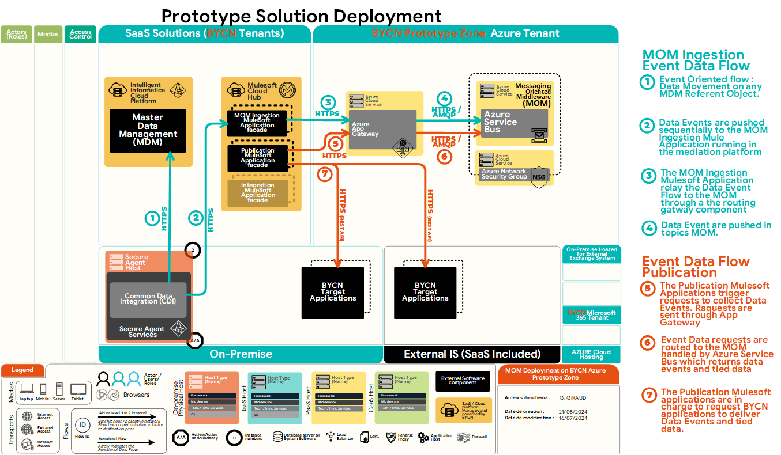

Slide 8
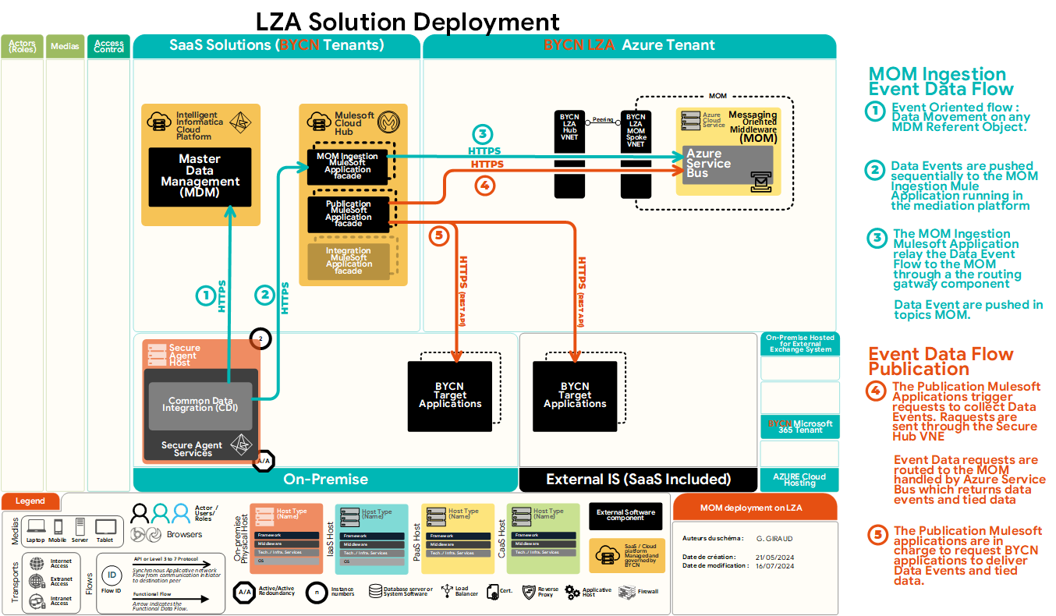

Slide 9


Diffusion des modifications depuis le référentiel (MDM)
01 – Qualification de la demande
Acteurs | Demandeur métier (Demandeur IT pour l’IT) | Frédéric VROMONT | Sponsor métier (si connu) |  | Johan TULMETS | Direction/OU à l’origine de la demande | DADI
 | Pilote Digital (Référent digital, correspondant IT …) | Sylvain BRENNE | Sponsor Digital (Identifié en séance) |  | Johan TULMETS | OTP (OTP générique à la création de la demande)
Contexte et besoins | Pourquoi ? Décrire l’origine de la demande/besoin et son contexte Pourquoi maintenant ? Quel est le facteur déclenchant ? Quel est le problème à résoudre ? Décrire les besoins principaux auxquels il faut répondre
Analyse de la valeur | Quelle valeur attendue ? : amélioration du service/processus, amélioration expérience/parcours utilisateurs, développement commercial/affaires, gain financier, réduction impact environnemental, réduction des risques (conformité, santé et sécurité, opérations, finances, cyber, résiliences, PCA ...) Préciser les hypothèses de calcul lorsque la valeur attendue peut-être quantifiée dès cette étape (Retour sur Investissement / ROI)
Impacts | Quels domaines métiers sont impactés ? Quels processus sont impactés ? Quels domaines techniques ou fonctionnels sont impactés (inclure les dépendances) ? *
Utilisateurs cible | Nombre d’utilisateurs | < 50 utilisateurs 50 > Utilisateurs < 100 100 > Utilisateurs < 500 500 > Utilisateurs < 1000 > 1000 utilisateurs | Type d’impacts | Pas d’impact Impact négatif Impact positif faible, Impact positif moyen Impact positif fort |  | Si connu ou défini en séance : - Où ? : Une ou des entité(s) ? Un ou des pays ? - Quel périmètre de déploiement ? Typologie : Local/mutualisé/mutualisable/groupe Nota bene : si définit en réunion, conserver cette précision dans le texte
Dates et enveloppes budgétaires | Date envisagée d’engagement | jj/mm/aa ou Fin mars 2023 | Nombre de jours estimés pour le cadrage du projet |  |  | Nombre de jours
 | Date souhaitée de mise en service | jj/mm/aa ou Fin septembre 2024 | Enveloppe budgétaire total pluri annuel du projet (software, hardware, main d’œuvre… projet et maintenance) |  |  | Env:< 50K€, 50 k€ > env < 100 k€, 100 k€ > env < 500 k€, 500 k€ > env < 1000 k€, Env > 1000 K€
 |  |  | Sources envisagées du financement |  |  | Répartition par entités, directions, PSI, …
Métier
IT

Slide 10






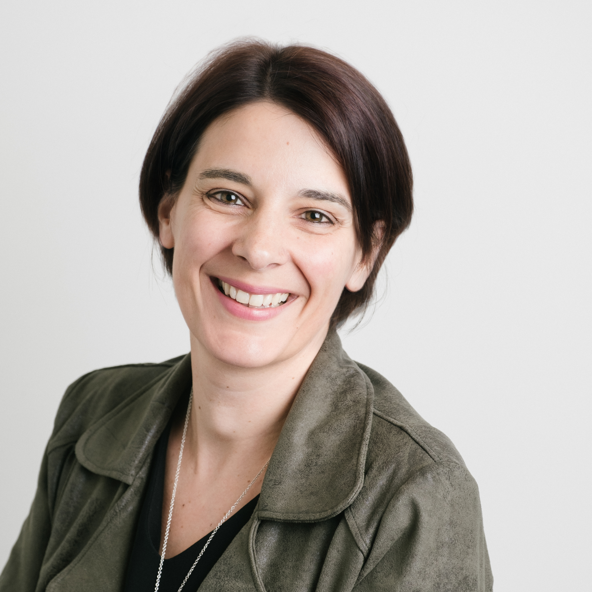


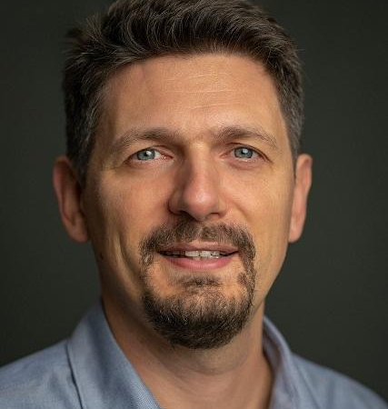
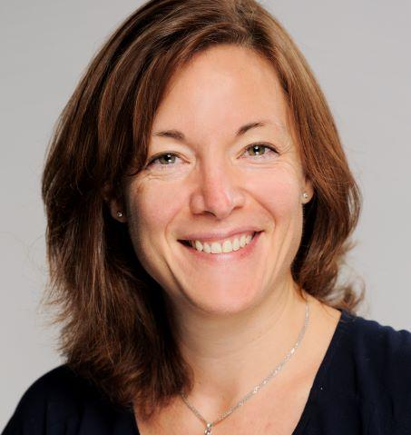
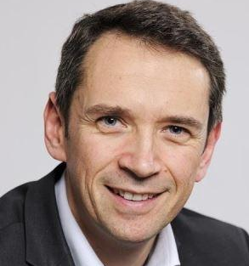
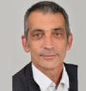


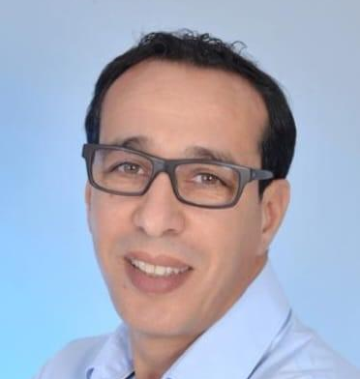

Nom de la demande digitale
02 – Compte rendu de décision du comité de sélection
A renseigner systématiquement comme compte rendu du comité de sélection
Participants à adapter à votre demande. La sélection peut avoir lieu au niveau d’une direction, de plusieurs directions, DSI.
Participants
Décisions
Prénom Nom
Synthèse | Sélectionné | Oui / Non
 | Suspendu | Oui / Non Pourquoi ? Date envisagée de prise en compte ?
 | Abandonné | Oui / Non Explication succincte des raisons
Actions complémentaires à prendre en compte | Priorité de la demande | P1 (haute), P2, P3(faible)
Date du comité de sélection | jj/mm/aa | Statut du document | En cours de rédaction / A valider / Validé /!\ Document à stocker dans Triskell, outil de suivi du PPM/portfolio Project Management
Franck Meriau
Prénom Nom
DSI BCYN / BYCN CIO
Demandeur métier
Pilote Digital
S Schultz
Anne Laure Bonnin
Prénom Nom
Contrôle financier & achats
Ressources Humaines
Rôle
A Marais Machurat
Prénom Nom
Prénom Nom
Transfo & performances
Cyber sécurité
Rôle
Johan Tulmets
Amandine Cornu
Emmanuel Chalufour
Archi, Data & innovation
Produits Commerce
CIO BBI
Arnaud Loge
Leila Vovk
Florian Sordoillet
Opérations IT Globales
Produits Corporate
CIO BBF
Ali Kharkhach
Emmanuelle Verbrugge
Arnaud Mallet
Opérations IT Internationales
Produits Production & ingénierie
CIO TP

Slide 11
Merci
MODIFICATIONS
CONTACT
Auteur | Date | Objet
B. Biberon-Valenti J Remond | 24/07/2023 | Création du document sur la base des résultats des ateliers PMO (participants PMO) menées les 25/4, 3/05 et 15/05 et des ateliers Refonte Triskell (participants PMO + core Team Refonte Triskell) menés en juin
B. Biberon-Valenti | 04/06/2024 | Ajout de la remarque sur les besoins à la suite à un constat de la direction I&P qu’ils n’étaient « souvent oubliés » lors de la description
Brigitte BIBERON-VALENTI
Responsable DM&PPM processus
b.biberon-valenti@bouygues-construction .com
Téléphone

Slide 12
Cible Azure service bus – private enpoint
Sources
Mulesoft
Mulesoft
Destinataires
On prem
LZA (Azure)
APP GW
MOM
APP GW
App A
Secure agent
MDM
App B
Optionnal façade App B
(intégration)
HTTPS
HTTPS
Muleapp façade MOM
(ingestion)
HTTPS
HTTPS
Muleapp façade App B
(ingestion)
App B
AMQP
(APP GW TCP/IP support)
AMQP
(APP GW TCP/IP support)
Internet
Internet
Internet
BYCN
(Private)
BYCN
(Private)

